Slide 1

โครงการเสวนางานบัญชี
20 กันยายน 2564

Slide 2
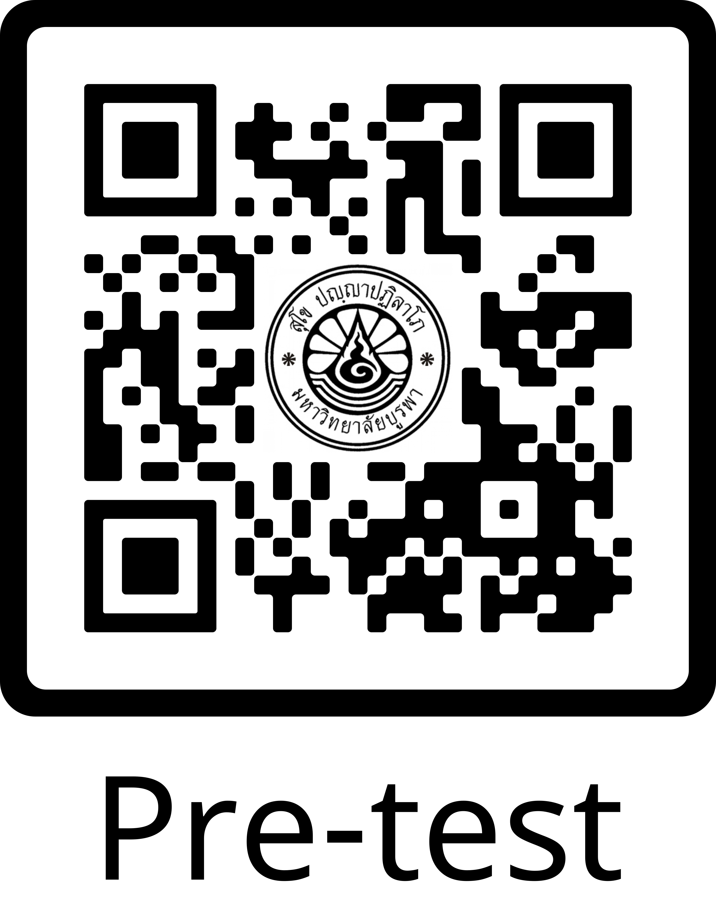
แบบทดสอบก่อนเสวนา Pre-Test

Slide 3
การเตรียมความพร้อมก่อนสิ้นปีงบประมาณ
รายได้โครงการบริการวิชาการ และรายได้โครงการวิจัย
แนวปฏิบัติเกี่ยวกับประกาศคณะกรรมการสวัสดิการมหาวิทยาลัยบูรพา

Slide 4
การเตรียมความพร้อมก่อนสิ้นปีงบประมาณ

Slide 5
ข้อมูลประกอบการบันทึกบัญชี
ค่าใช้จ่ายค้างจ่าย
ค่าใช้จ่ายจ่ายล่วงหน้า
รายได้ค้างรับ
รายได้รับล่วงหน้า
การเงิน
ค่าใช้จ่าย
พัสดุ
การกันเงินแบบมีหนี้ BGE

Slide 6
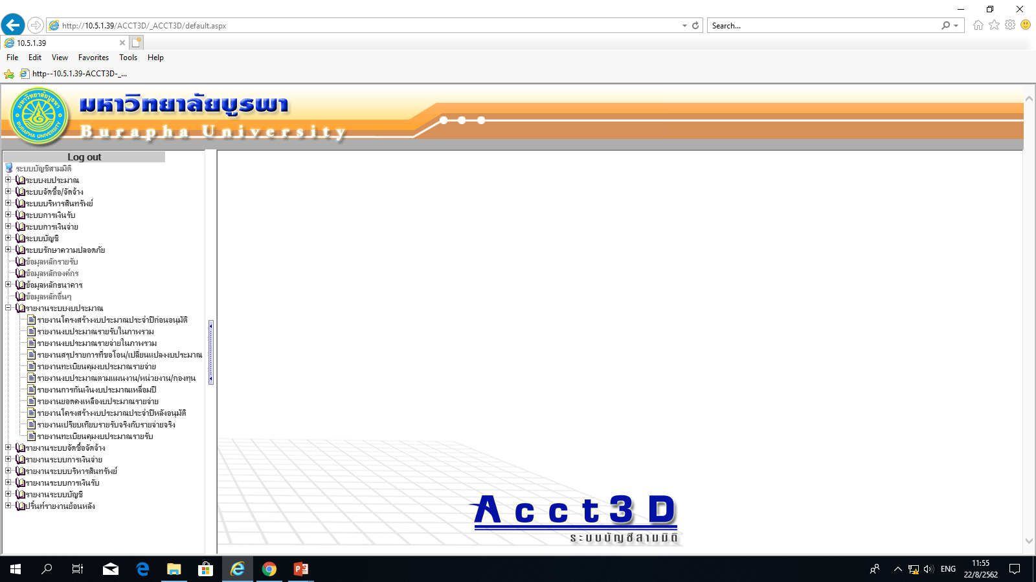
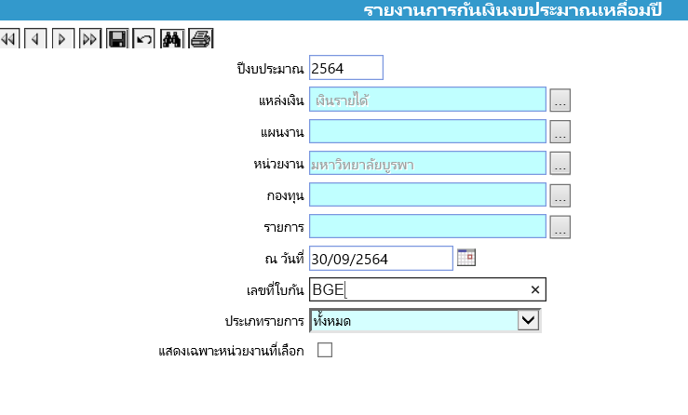

Slide 7
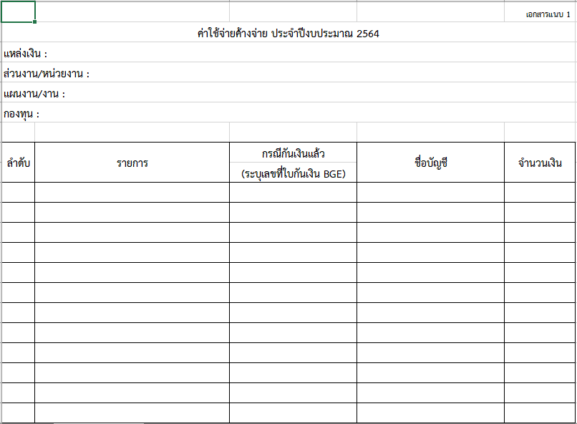
1 แผ่น ต่อ 1 มิติ
ใบ PO เท่านั้น
ค่าใช้จ่ายค้างจ่าย

Slide 8
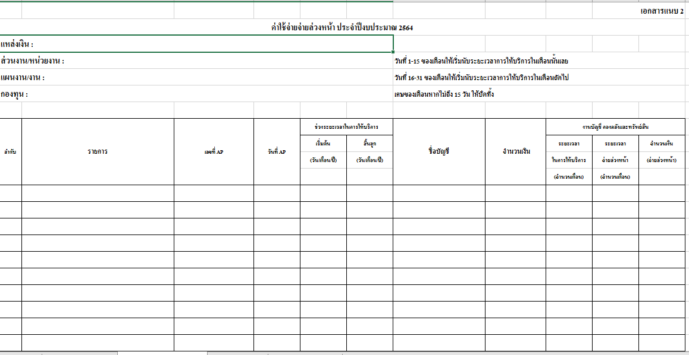
ค่าใช้จ่ายจ่ายล่วงหน้า
1 แผ่น ต่อ 1 มิติ
เรียงลำดับรายการตามเลขที่ AP

Slide 9
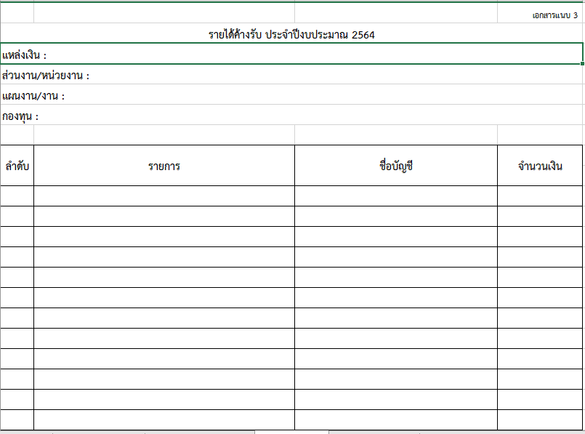
รายได้ค้างรับ
1 แผ่น ต่อ 1 มิติ

Slide 10
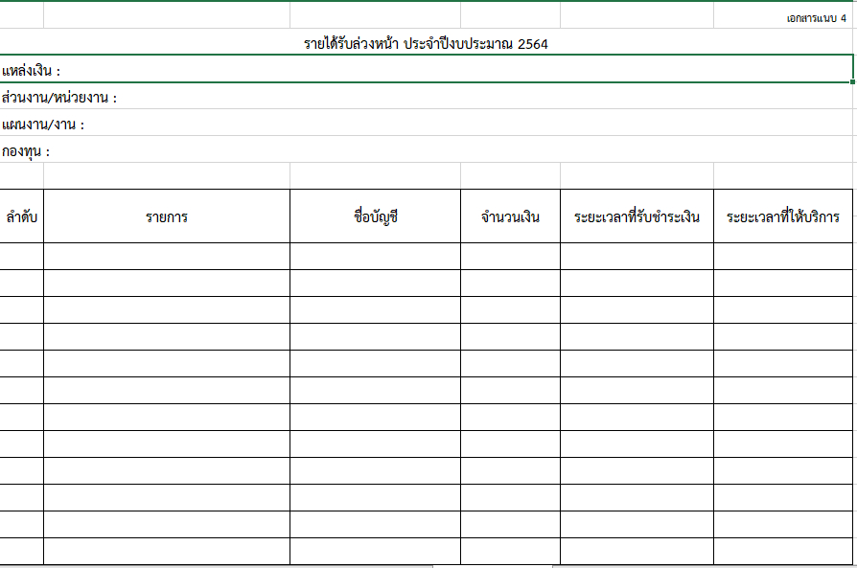
รายได้รับล่วงหน้า
1 แผ่น ต่อ 1 มิติ

Slide 11
วัสดุ
ปัญหา
วัสดุที่เจ้าหน้าที่การเงินเบิกจากกองคลังและทรัพย์สิน เช่น สมุดทะเบียน ไม่มีการเบิกออกจากสต๊อกของส่วนงาน
แนวทางการแก้ไข
1. ให้เจ้าหน้าที่พัสดุตรวจสอบรายงานวัสดุคงเหลือทุกสิ้นเดือนว่ารายงานวัสดุคงเหลือจากระบบบัญชี 3 มิติเหลือตรงกับวัสดุที่มีอยู่จริงหรือไม่ หากไม่ตรงให้ทำเรื่องเบิกออก
2. เจ้าหน้าที่การเงินของส่วนงานแจ้งเจ้าหน้าที่พัสดุว่ามีการเบิกวัสดุจากกองคลังและทรัพย์สินให้เจ้าหน้าที่พัสดุบันทึกการเบิกวัสดุในระบบบัญชีสามมิติ

Slide 12
การส่งรายงานวัสดุคงเหลือประจำเดือน
กรณีมียอดวัสดุคงคลังคงเหลือ ให้พิมพ์รายงานวัสดุคงคลัง ณ วันสิ้นเดือน
จากระบบบัญชีสามมิติ พร้อมทำบันทึกแนบกับรายงานวัสดุคงคลังประจำเดือน ส่งมาที่กองคลังและทรัพย์สิน
กรณีไม่มียอดวัสดุคงคลังคงเหลือ ไม่ต้องทำรายงานวัสดุคงคลังประจำเดือน
ส่งกองคลังและทรัพย์สิน

Slide 13
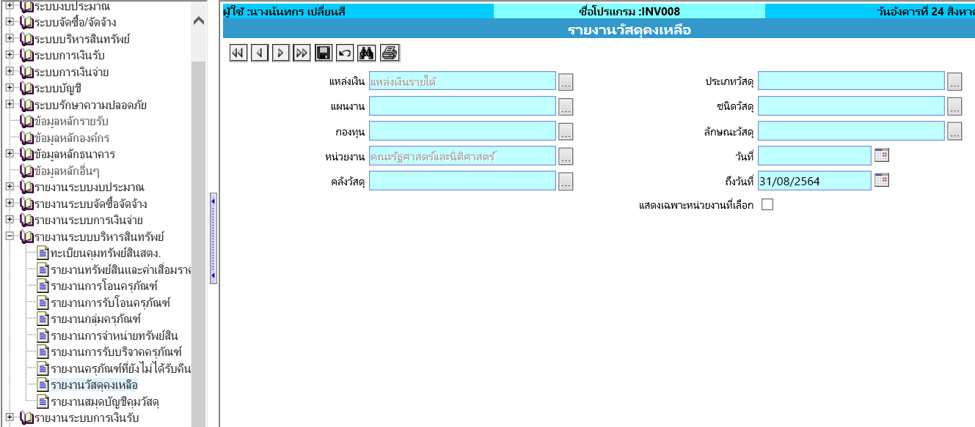
วิธีการเรียกรายงานวัสดุคงเหลือประจำเดือน

Slide 14
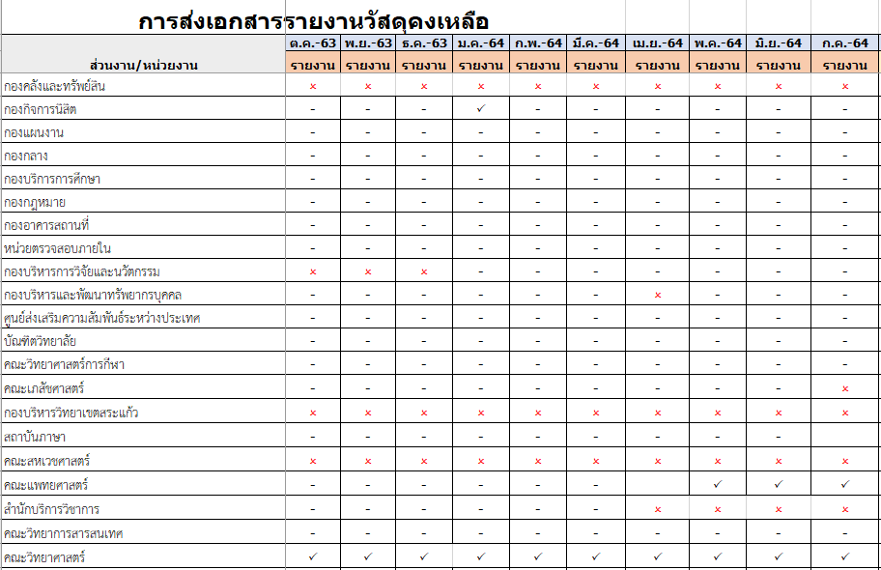
รายงานการส่งรายงานวัสดุคงคลังประจำเดือนของส่วนงาน

Slide 15
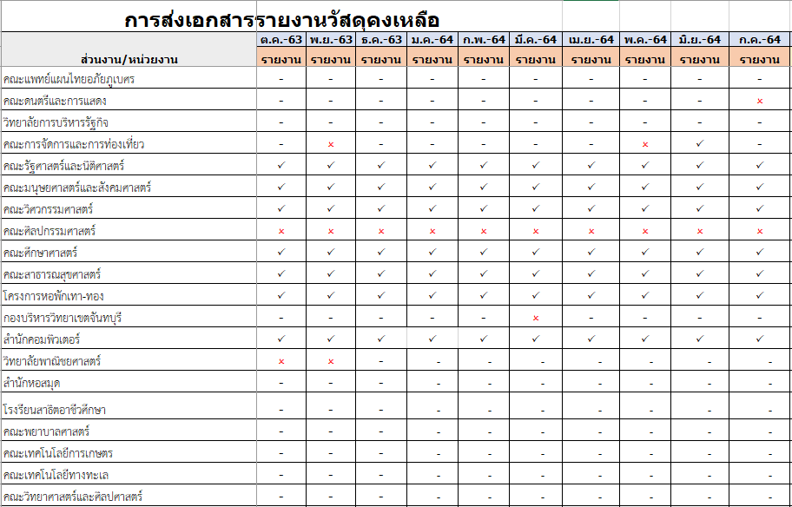
รายงานการส่งรายงานวัสดุคงคลังประจำเดือนของส่วนงาน

Slide 16
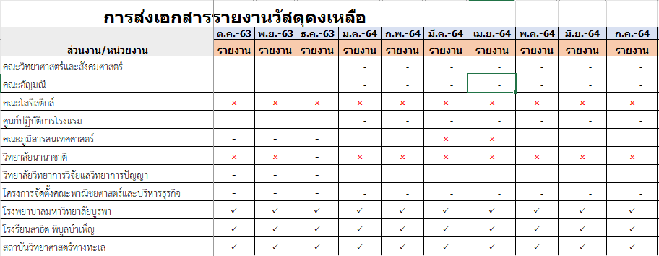
รายงานการส่งรายงานวัสดุคงคลังประจำเดือนของส่วนงาน
หมายเหตุ: | P | คือ ส่งรายงานประจำเดือน
 | O | คือ ไม่ส่งรายงานประจำเดือน
 | - | คือ ไม่มีวัสดุคงคลัง

Slide 17

เรื่องเงินประกันสัญญา
ปัญหา
เงินประกันสัญญาเลือกวันที่ครบกำหนดผิด
แนวทางการแก้ไข ทำบันทึกข้อความขอแก้ไขวันที่ครบกำหนดใหม่ส่งมายังกองคลังและทรัพย์สิน
------------------------------------------------------------------------------------------------------------
ปัญหา
เงินประกันสัญญาคงค้างเป็นเวลานาน ไม่สามารถติดตามผู้วางหลักให้มารับหลักประกันสัญญาคืนได้
แนวทางการแก้ไข รวบรวมหลักฐานการติดตาม และทำบันทึกมายังกองคลังและทรัพย์สินพร้อมแนบหลักฐานการติดตาม เพื่อขอตัดโอนบัญชีไปเป็นรายรับอื่นของส่วนงานนั้นๆ โดยส่วนงานจะต้องเป็นผู้ทำบันทึกเบิก AP และนำส่งเข้าเป็นรายรับอื่น

Slide 18
การส่งรายงานประกันสัญญาประจำเดือน
ให้ทุกส่วนงาน/หน่วยงาน พิมพ์รายงานเงินประกันสัญญาคงค้าง ณ วันสิ้นเดือน
จากระบบบัญชีสามมิติ ทำบันทึกข้อความแนบกับแบบชี้แจงรายละเอียดการคืนหลักประกันสัญญา และรายงานรายงานเงินประกันสัญญาคงค้าง จากระบบบัญชี
สามมิติ ส่งมาที่กองคลังและทรัพย์สิน
ส่วนงาน/หน่วยงาน ที่ไม่มีเงินประกันสัญญาคงค้าง ก็ต้องส่งรายงานเงินประกันสัญญาประจำเดือน มาที่กองคลังและทรัพย์สินเช่นกัน เพื่อเป็นหลักฐานยืนยันว่าไม่มีรายการคงค้าง

Slide 19
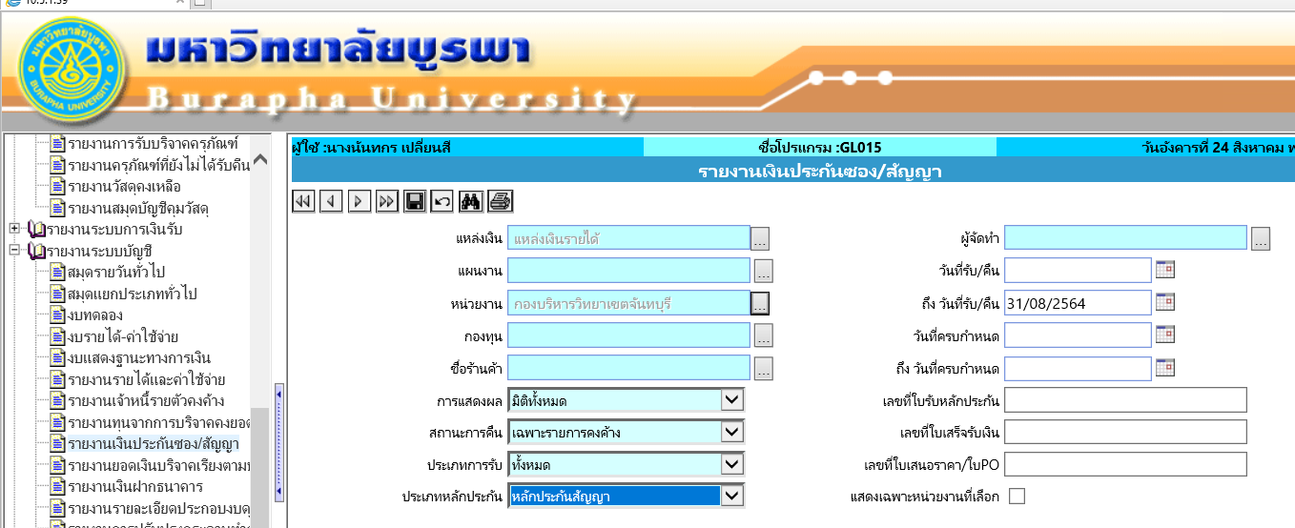
วิธีการเรียกรายงานเงินประกันสัญญาคงค้าง

Slide 20
แบบชี้แจงรายละเอียดการคืนหลักประกันสัญญา

Slide 21
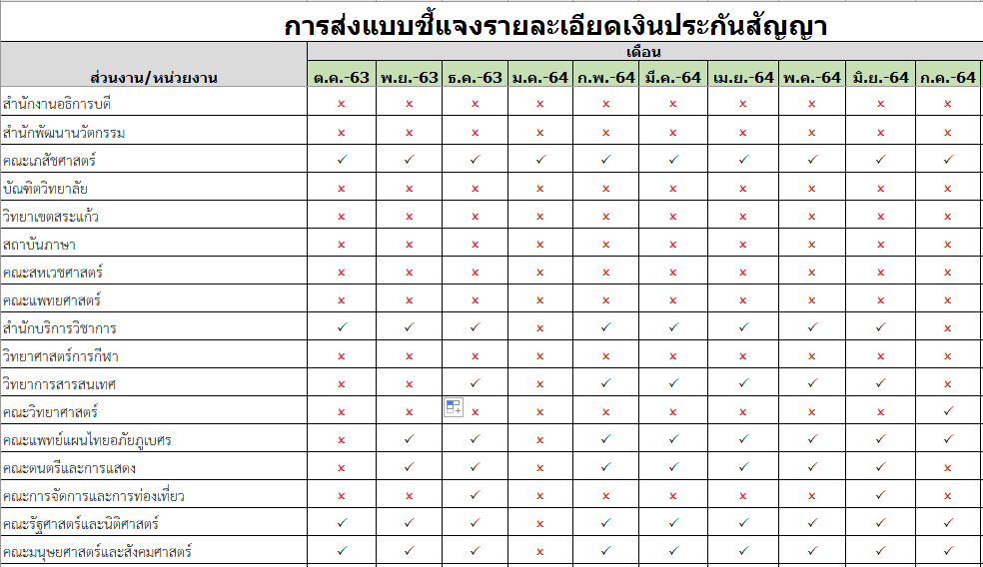
รายงานการส่งรายงานเงินประกันสัญญาคงค้างประจำเดือนของส่วนงาน

Slide 22
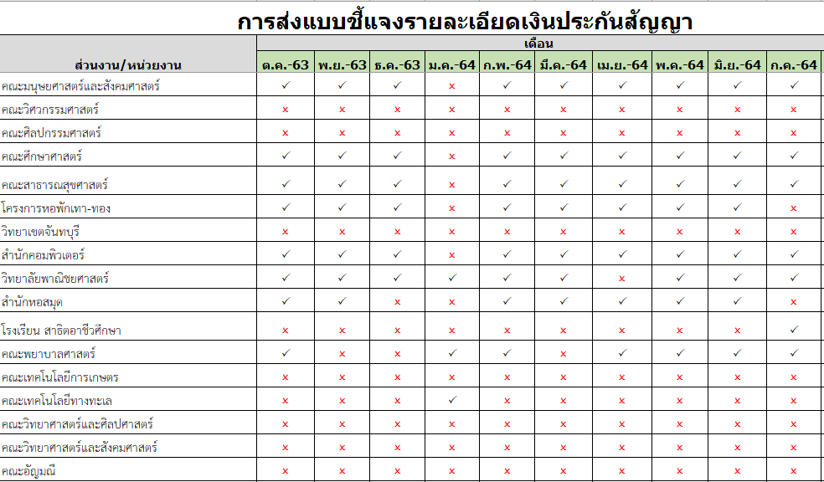
รายงานการส่งรายงานเงินประกันสัญญาคงค้างประจำเดือนของส่วนงาน

Slide 23
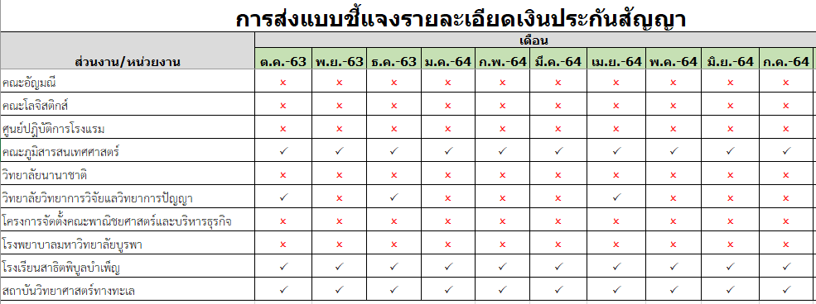
รายงานการส่งรายงานเงินประกันสัญญาคงค้างประจำเดือนของส่วนงาน
หมายเหตุ: | P | คือ ส่งรายงานประจำเดือน
 | O | คือ ไม่ส่งรายงานประจำเดือน

Slide 24

เรื่องเงินบริจาค
ปัญหา
บันทึก AP เบิกเงินใช้งบจากแหล่งเงินบริจาค แล้วไม่ได้ปรับปรุงบัญชี
แนวทางการแก้ไข
ส่งสำเนา AP มาให้งานบัญชีปรับปรุงบัญชีให้ภายในเดือนนั้นๆ !!

Slide 25
การตรวจสอบยอดเงินโอนเข้าบัญชีเงินฝากธนาคารของมหาวิทยาลัย
- กรณีที่มีการโอนเงินเข้าบัญชีเงินฝากธนาคารของมหาวิทยาลัยในวันนี้ ขอให้หน่วยงาน/ส่วนงาน ตรวจสอบเงินโอนและขอเลขที่ TR กับกองคลังและทรัพย์สินได้ในวันรุ่งขึ้น

Slide 26
รายได้โครงการบริการวิชาการ และรายได้โครงการวิจัย

Slide 27
แจ้งแนวปฏิบัติการรับเงินโครงการบริการวิชาการและโครงการวิจัยแหล่งทุนภายนอก
ตามหนังสือกองคลังและทรัพย์สิน ที่ อว 9100/ว03139 ลงวันที่ 31 มีนาคม 2563 เรื่อง แจ้งแนวปฏิบัติการรับเงินโครงการบริการวิชาการและโครงการวิจัย แหล่งทุนภายนอก
  1) ผู้รับผิดชอบโครงการบริการวิชาการ/วิจัย แจ้งให้เจ้าหน้าที่ที่รับผิดชอบด้านการเงินของส่วนงาน/หน่วยงาน ทราบถึงการส่งมอบงาน
  2) เจ้าหน้าที่ที่รับผิดชอบด้านการเงินของส่วนงาน/หน่วยงาน บันทึกบัญชี ตั้งผู้ว่าจ้างหรือผู้ให้เงินสนับสนุน เป็นลูกหนี้มหาวิทยาลัย และบันทึกรับรู้ เป็นรายได้จากการให้บริการวิชาการ หรือรายได้จากการให้บริการวิจัย (เมนูบันทึกตั้งลูกหนี้)

Slide 28
แจ้งแนวปฏิบัติการรับเงินโครงการบริการวิชาการและโครงการวิจัยแหล่งทุนภายนอก
    เดบิต ลูกหนี้ค่าขายสินค้าและบริการของหน่วยงาน-จากบุคคลภายนอก xxx
    เครดิต รายได้จากการให้บริการวิชาการ........... xxx
    รายได้จากการให้บริการวิจัย................. xxx
    หมายเหตุ 1. ไม่ต้องกระทบงบประมาณรายจ่าย
    2. ในการอธิบายข้อมูลการบันทึกบัญชี ขอให้อธิบายโดยละเอียดดังนี้
    “บันทึกตั้งลูกหนี้จากการส่งมอบงานโครงการบริการวิชาการ...............................
    หรือโครงการวิจัย...................................งวดที่............”

Slide 29
แจ้งแนวปฏิบัติการรับเงินโครงการบริการวิชาการและโครงการวิจัยแหล่งทุนภายนอก
  3) เมื่อได้รับเงินจากผู้ว่าจ้าง หรือผู้ให้เงินสนับสนุน เจ้าหน้าที่ที่รับผิดชอบด้านการเงิน ของส่วนงาน/หน่วยงาน ออกใบเสร็จรับเงิน (เมนูบันทึกรับเงินจากเอกสารใบตั้งลูกหนี้)
    เดบิต เงินสด/เงินฝากธนาคาร/เช็ค xxx
    เงินประกันผลงาน (กรณีมีเงินประกันผลงาน) xxx
    เครดิต ลูกหนี้ค่าขายสินค้าและบริการของหน่วยงาน-จากบุคคลภายนอก xxx

Slide 30
แจ้งแนวปฏิบัติการรับเงินโครงการบริการวิชาการและโครงการวิจัยแหล่งทุนภายนอก
    หมายเหตุ 1. กรณีถูกหักเงินประกันผลงานให้ขอหลักฐานแสดงการหักเงินประกันผลงาน เพื่อเป็นเอกสารประกอบการบันทึกบัญชี และเอกสารดังกล่าวต้องส่งให้กองคลังและทรัพย์สิน เพื่อเก็บรักษา
    2. ขอให้อธิบายข้อมูลให้ละเอียดดังนี้ “รับเงินจากโครงการบริการวิชาการ..............หรือโครงการวิจัย............. งวดที่.......... ซึ่งมีเงินประกันผลงานจำนวนเงิน.......................บาท ได้รับเงินสุทธิจำนวนเงิน.........................บาท
    3. ให้กระทบงบประมาณรายจ่ายโครงการบริการวิชาการ หรือโครงการวิจัย ด้วยจำนวนเงินที่ได้รับจริง (ไม่รวมเงินประกันผลงาน)

Slide 31
แจ้งแนวปฏิบัติการรับเงินโครงการบริการวิชาการและโครงการวิจัยแหล่งทุนภายนอก
  4) ขอให้ส่วนงาน/หน่วยงาน ตรวจสอบสัญญาหรือข้อตกลงที่ทำระหว่าง ผู้ว่าจ้าง/ผู้ให้เงินสนับสนุน ว่าในสัญญาหรือข้อตกลงให้หักเงินประกันผลงานหรือไม่ หากในสัญญาหรือข้อตกลงระบุให้หักเงินประกันผลงาน ขอให้ส่วนงาน/หน่วยงาน ขอหลักฐานการหักเงินประกันผลงานด้วย ทั้งนี้เนื่องจากสำนักงานตรวจเงินแผ่นดินจังหวัดชลบุรีได้ตรวจสอบและ พบว่ามีหลายส่วนงาน/หน่วยงาน ไม่ขอหลักฐานการหักเงินประกันผลงาน และออกใบเสร็จรับเงินด้วยยอดสุทธิที่หักเงินประกันผลงานแล้ว

Slide 32
แจ้งแนวปฏิบัติการรับเงินโครงการบริการวิชาการและโครงการวิจัยแหล่งทุนภายนอก
  5) เมื่อรับเงินประกันผลงานคืน
    5.1) ส่วนงาน/หน่วยงาน ทำหนังสือแจ้งความประสงค์ขอหลักฐาน การหักเงินประกันผลงานคืนจากกองคลังและทรัพย์สิน เพื่อไปดำเนินการขอคืนจากผู้ว่าจ้าง/ผู้ให้เงินสนับสนุน
    5.2) เมื่อได้รับเงินประกันผลงานคืน เจ้าหน้าที่ที่รับผิดชอบด้านการเงินของส่วนงาน/หน่วยงานบันทึก (เมนูบันทึกรับเงินแบบไม่มีใบตั้งหนี้)
      เดบิต เงินสด/เงินฝากธนาคาร/เช็คในมือ xxx
      เครดิต เงินประกันผลงาน xxx

Slide 33
แจ้งแนวปฏิบัติการรับเงินโครงการบริการวิชาการและโครงการวิจัยแหล่งทุนภายนอก
      หมายเหตุ
      1. ขอให้อธิบายข้อมูลให้ละเอียดดังนี้ “รับเงินประกันผลงานคืน โครงการบริการวิชาการ..................หรือโครงการวิจัย.....................”
      2. ให้กระทบงบประมาณรายจ่ายโครงการบริการวิชาการ หรือโครงการวิจัย ด้วยจำนวนเงินที่ได้รับจริง
ทั้งนี้ขอให้เริ่มดำเนินการตั้งแต่ 1 พฤษภาคม พ.ศ. 2563

Slide 34
แจ้งแนวปฏิบัติการรับเงินโครงการบริการวิชาการและโครงการวิจัยแหล่งทุนภายนอก
      ขอให้ส่วนงาน/หน่วยงาน สำรวจโครงการที่จะส่งมอบงานก่อนวันที่ 30 กันยายน พ.ศ. 2564
      โครงการที่ส่งมอบงานแล้ว ให้ดำเนินการตั้งผู้ว่าจ้างหรือผู้ให้เงินสนับสนุน เป็นลูกหนี้มหาวิทยาลัย และบันทึกรับรู้เป็นรายได้จากการให้บริการวิชาการ หรือรายได้จากการให้บริการวิจัย (เมนูบันทึกตั้งลูกหนี้)

Slide 35
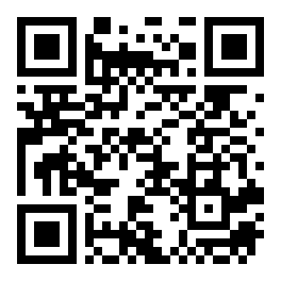
แบบทดสอบหลังเสวนา POST-Test

Slide 36

Q & A

